Slide 1
Название проекта: Сенсоры электромагнитного излучения, влажности и механической деформации на основе наноматериалов для применения в инфраструктурном, промышленном и гражданском строительстве Вид инновации: изделие

Slide 2
Проблема и ее решение
Проблема
В ряде случаев электромагнитные (ЭМ) излучения, давление, температура и влажность могут существенно влиять на механические и физические свойства, на качество сооружений (высотные здания, мосты и т.д.), что может привезти к ситуациям, которые могут повилять на безопасность людей и окружающей среды
Решение
Разработка компактных и чувствительных датчиков, которые не создают затруднений при их ношении и использовании, не требуют громоздких источников питания и устройств индикации. Предварительные лабораторные эксперименты показали, что возможно создание чувствительных датчиков ЭМ излучения, давления, температуры на основе графеновых наноструктур. Обнаружение ЭМ излучений, детектирование изменения давления, температуры и влажности, и контроль с помощью микроэлектронной системы позволяет обеспечить предупреждающее сообщение уже на ранних стадиях появления опасностей в инфраструктурных, промышленных и гражданских сооружениях
Преимущества технологии
Обладает высокой чувствительностью Материалы устойчивы к агрессивным средам Экономически выгодный

Slide 3
Сфера применения
Отрасли / сектора | Регионы | Потребители
«Умные технологии» во всех видах строительства (инфраструктурное, промышленное и гражданское) | Регионы и города, где стремительно развиваются все виды строительства (инфраструктурное, промышленное и гражданское) | Строительные компании

Slide 4





Рынок
Целевой сегмент | Возможная доля рынка (%)
Компании, использующие умные технологии в строительстве | 100 (в РК и СНГ), ~50 (по всему миру)
Возможные потребители:
Холдинг «BI Group»
АО "НГСК КАЗСТРОЙСЕРВИС"
ТОО "КОРПОРАЦИЯ "MAG"
АО "ТРАНССТРОЙМОСТ"
АО "АЛМАТЫМЕТРОКУРЫЛЫС"

Slide 5



Конкуренция
Конкуренты:
“SOR” Inc. (США)
“SETEX” Products (США)
“Smart Sensors” Inc. (США)
“SENSOR Engineered Solutions” (США)
Уровень конкуренции: слабый по РК

Slide 6
Конкурентные преимущества
Аналог/компания | «Плюсы»/преимущества, достоинства | «Минусы»/недостатки, недочеты
“SOR” Inc. | Имеют огромный опыт | Высокая стоимость, не меньше 100 долларов/датчик (сенсор)
 | Имеют выход на мировой рынок
“SETEX Products” | Низкие погрешности | Высокая стоимость, не меньше 100 долларов/датчик (сенсор)
 | Имеют выход на мировой рынок
“SENSOR Engineered Solutions” | Выпускают готовый, пройденный все тесты продукт | Высокая стоимость, не меньше 100 долларов/датчик (сенсор)
“Smart Sensors” Inc. | Имеют большой опыт | Высокая стоимость, не меньше 100 долларов/датчик (сенсор)
Инновация | Низкая стоимость, меньше 2 (двух) долларов за датчик (сенсор) | Довольно большие погрешности при «критических» влажностях и температурах
 | Высокая чувствительность и точность
 | Устойчивость к окружающей среде

Slide 7
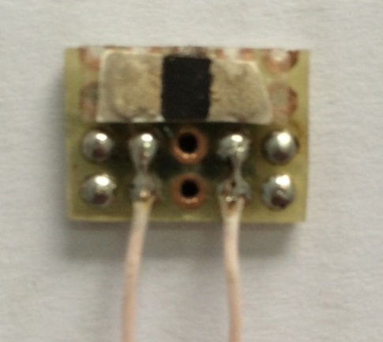
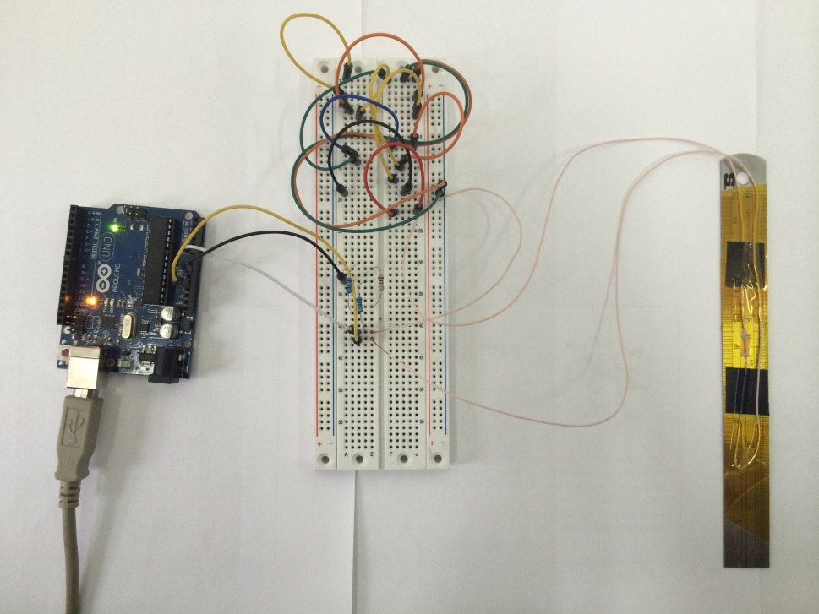
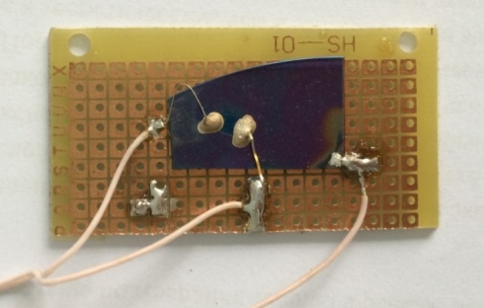
Конкурентные преимущества
Датчики влажности | Диапазон измерений | Точность измерений
Датчик на основе оксида графена | 5-95% | ± 3%
Платиновый датчик | 20-90% | ± 3%
Датчик на основе триокиси Al | 5-90% | ± 5%
Датчик на основе термопластика | 20-100% | ± 8%
Датчик влажности на основе
оксида графена
Датчики УФ | Точность измерений | Диапазон измерений
Датчик на основе графена | ± 2% | 190- 400 нм
Алмазный датчик | ± 3% | 190 - 280 нм
Датчик на основе GaAsP, GaP | ± 5% | 300 - 450 нм
Измерительный мост Уитстона
АЦП
Тензорезистор на основе оксида графена
Датчик регистрации УФ на основе CVD графена, отклик 20%

Slide 8
Бизнес-модель
Цена за ед. – 500 тенге
Себестоимость за ед. – 250 тенге
Операционные затраты – 40 млн. тенге / зависят от заказа
Объем продаж – зависит от заказа
Доходы – зависят от заказа

Slide 9
Инвестиционная оценка
Сумма инвестиций, тыс. тенге – 40 000/год
Назначение инвестиций – Опытно-констукторские работы, организация мелкосерийного производства, тестирование датчиков
Длительность инвестиционной фазы, мес. - 36

Slide 10
Риски проекта
Вид риска | Оценка значимости (высокая, низкая, умеренная)
Технологические
технологический принцип (возможные проблемы в практ. использовании) | высокая
оборудование (доступность) | умеренная
кадры (наличие по уровню квалификации) | умеренная
сырье (доступность) | высокая
Маркетинговые
сбытовые (трудности со сбытом) | от умеренной до высокой
конкурентные (рост конкуренции) | умеренная
ценовые (рост цен на сырье, продукцию) | высокая

Slide 11
Текущий статус проекта и предложение инвестору
Тестовые образцы датчиков влажности, механического давления и электромагнитного излучения
Апробированы на выставках
Коммерческое предложение инвестору -организация производства, внедрение на существующих предприятиях

